Slide 1
Automatisierte Entscheidungssysteme und Diskriminierung?
Dr. Anne Mollen | Senior Policy & Advocacy Manager | AlgorithmWatch
20. September 2022 | Digi-Dienstag|

Slide 2
20. September 2022
/
Ausblick
Automatisierung und gesellschaftliche Auswirkungen
Algorithmenbasierte Diskriminierung
Risiken und demokratische Kontrolle

Slide 3
20. September 2022
/
Automatisierung und gesellschaftliche Auswirkungen

Slide 4
20. September 2022
/
Was wir machen?
AlgorithmWatch ist eine gemeinnützige Forschungs- und Advocacy-Organisation mit dem Ziel, Systeme automatisierter Entscheidungsfindung (ADM) und deren Auswirkungen auf die Gesellschaft zu beobachten und zu analysieren.

Slide 5
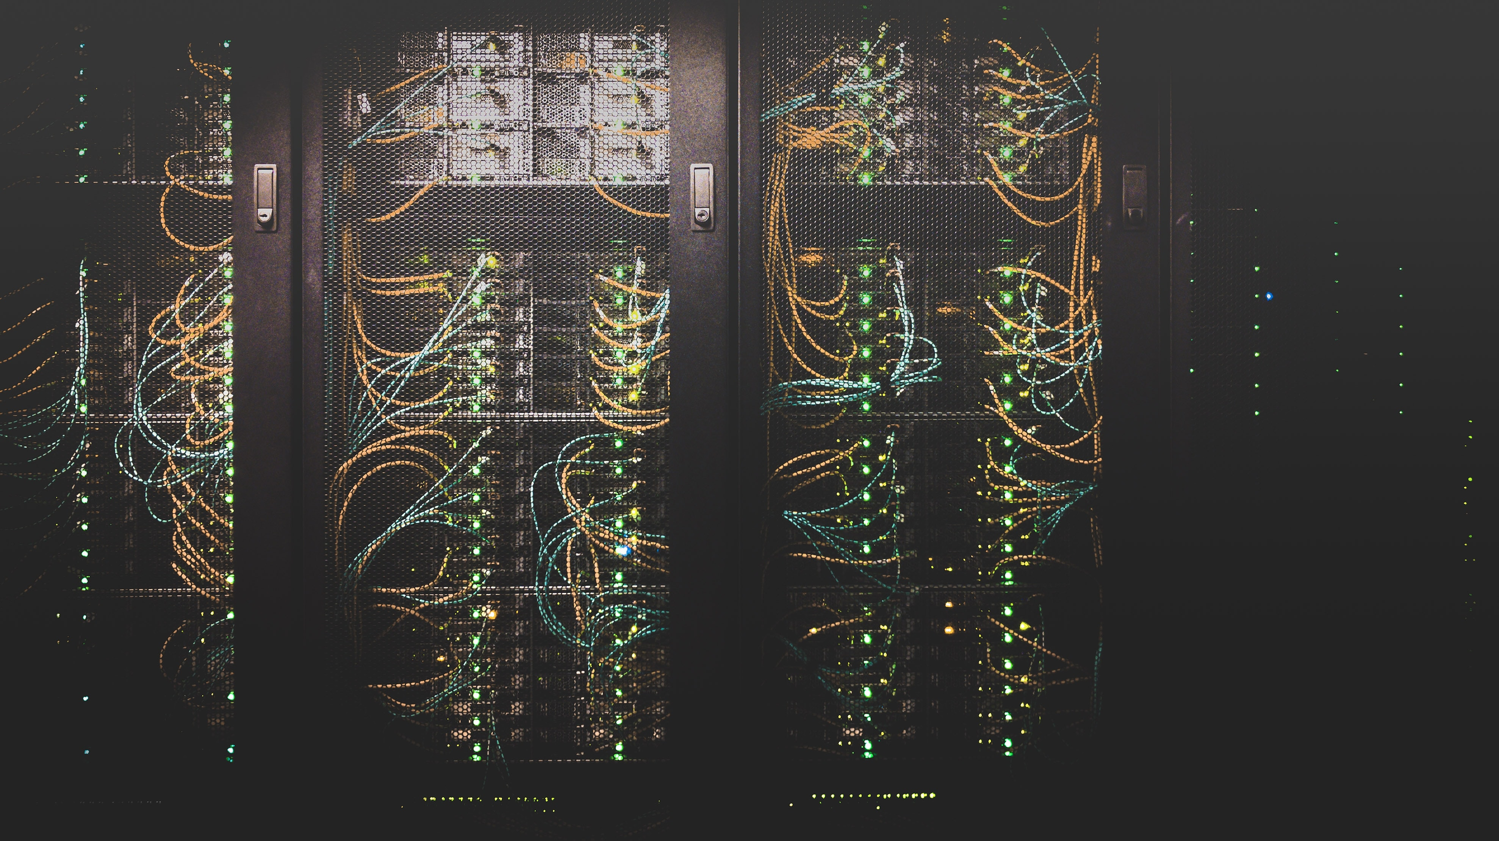
Öffentlichkeit – Plattformen
Automatisiertes Kuratieren von Inhalten
Microtargeting
Politische Werbung
Etc.
Öffentliche Verwaltung
Automatisierung von repetitiven Aufgaben
Zuweisung und Planung
Verdachtsfälle Sozialhilfebetrug
Photo by shawnanggg on Unsplash
Algorithmic Management
Überwachung
Aufgabenzuweisung
Leistungsbeurteilungen
Algorithmische Beweber*innenauswahl
Nachhaltigkeit
Ökologische, soziale und ökonomische Nachhaltigkeit
Ressourcenverbrauch von KI
Photo by TaylorVick on Unsplash

Slide 6
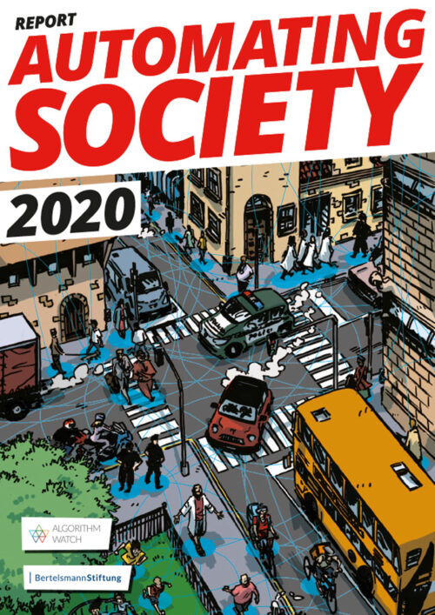
20. September 2022
/
Projekte, Publikationen, Fälle
Das Gladsaxe-Modell – Automatisierte Profilerstellung zur Früherkennung gefährdeter Kinder
Profiling-System basierend auf einer Berechnung von "Risikoindikatoren" zur Früherkennung von Kindern in gefährdeten Familien
punktebasiertes Analysesystem mit Parametern zur Risikoeinschätzung
psychische Gesundheit der Eltern (3000 points),
Arbeitslosigkeit (500 points),
Verpasste Arztbesuche (1000 points),
Verpasste Zahnarzttermin (300 points)
Scheiddung

Slide 7
20. September 2022
/
Weitere Fälle?

Slide 8
20. September 2022
/
Algorithmenbasierte Diskriminierung

Slide 9
20. September 2022
/
Algorithmenbasierte Diskriminierung
https://www.pbs.org/wgbh/nova/next/wp-content/uploads/2017/10/joy-buolamwini-coding-2048x1125.jpg
https://www.ajl.org/about

Slide 10
20. September 2022
/
Algorithmen
Automatisierung
Künstliche Intelligenz?
Bei uns heißt es ADM
Automated Decision Making / Automatisierte Entscheidungsfindung
Regelbasierte Algorithmen
Maschinelles Lernen
Deep Learning / Neuronale Netze
Photo by Jeremy Bezanger on Unsplash

Slide 11
20. September 2022
/
Ursachen für diskriminierende Ergebnisse
ADM-Systeme sind nicht neutral oder objektiv:
Daten
Ziele
(mathematisches) Modell
Anwendung
→ Für soziale Probleme gibt es keine technischen Lösungen
Notes:
Aber wie kann das sein, dass sich diese stereotypen Vorstellungen bis hin zu diskriminierenden Ergebnissen in technischen Systemen widerfinden?
ADMS/KI ist nicht neutral oder objektiv. Menschen treffen Entscheidungen an verschiedenen Punkten in der Entwicklung und Anwendung dieser technischen Systeme und bringen damit ihre Perspektiven und Voreingenommenheiten mit in die technischen Systeme, im schlimmsten Fall kann das dann zu unerwünschter Diskriminierung führen. Es ist mir wichtig zu sagen, dass wir davon ausgehen, dass in den wenigsten Fällen eine Diskriminierung intendiert ist, sie entsteht durch eine Vielzahl an Faktoren: komplex
Daten – fehlende Diversität in verwendeten Daten, nicht repräsentativ: funktionieren für unterrepräsentierte Gruppen schlechter bis nicht (Buchtipp „unsichtbare Frauen“ von Caroline Criado-Perez zeigt was Unterrepräsentation in Daten für Auswirkungen auf Frauen hat- in allen Lebensbereichen unabhängig von ADMS) – Verfügbarkeit und Kosten, Verwenden von Daten aus Vergangenheit für Vorhersagen: Annahme Zukunft ähnelt der Vergangenheit.
Ziele – Mit welchem Ziel wird ADMS eingesetzt und welche Annahmen über Möglichkeiten von ADMS bestehen dabei? Was soll mit dem Einsatz erreicht werden? Wer entscheidet das: fehlende Diversität in Entwicklungs- und Entscheidungspositionen vor allem auch in Tech-Unternehmen sind diese überwiegend weiß, heterosexuell und männlich: prägt die Perspektive auf die Welt, Gesellschaft und Probleme/Lösungen
Modell – z.T. komplexe Probleme und Fragestellungen müssen in mathematische Modelle übersetzt werden, damit sie mit Hilfe von Algorithmen und ADMS bearbeitet/gelöst werden können. Modelle beschreiben einen Ausschnitt der Wirklichkeit, sie sind eine Abstraktion, können nie alle Aspekte der Wirklichkeit darstellen. Welcher Ausschnitt das ist, ist beeinflusst von Annahmen und Entscheidungen, Bsp. Auswahl von Mitarbeitenden: was ist ein erfolgreiche*r Mitarbeiter*in, wer legt die Kriterien basierend auf welchen Annahmen fest? Annahmen über Problem, Realität und Ziel? (Wie) werden die Modelle geprüft? Unabhängig oder Unternehmensintern?
V.a. bei Zielen und Modellen: Wer entscheidet das: fehlende Diversität in Entwicklungs- und Entscheidungspositionen vor allem auch in Tech-Unternehmen sind diese überwiegend weiß, heterosexuell und männlich: prägt die Perspektive auf die Welt, Gesellschaft und Probleme/Lösungen
Anwendung – wer wendet ADMS an? Mit welchem Ziel? Sind die Personen geschult: zum System den Möglichkeiten und Grenzen? Haben die Mitarbeitenden die Möglichkeit sich anders zu entscheiden (z.B. erschwert durch Zeitdruck). Technische Systeme können für alle Menschen gleich gut funktionieren und dann rassistisch eingesetzt werden. → Automation Bias
Ist das sexistisch? Diskriminierend? Der AMS-Chef Johannes Kopf sagt: nein. Das System bilde lediglich die real existierenden Bedingungen auf dem Arbeitsmarkt ab. Die Mathematikerin Paola Lopez, die zum Thema forscht, bezeichnet den AMS-Algorithmus hingegen als „Diskriminierungsbarometer“, das man durchaus sinnvoll nutzen könnte ‒ um eben diejenigen besonders zu fördern, die am stärksten benachteiligt sind.36 Stattdessen werden sie vom System abgesägt.
Die Verantwortlichen der Agentur betonen immer wieder: Automatisch entschieden wird hier gar nichts. Das System diene lediglich dazu, Berater:innen bei ihrer Entscheidung zu unterstützen, am Ende entscheide immer eine Person. Kritiker:innen überzeugt das nicht. Sie verweisen auf Studien, die belegen: Wenn eine Maschine eine bestimmte Prognose ausspuckt, setzen sich Menschen in der Regel nicht darüber hinweg.
Rassismus und andere Diskriminierungsformen sind gesellschaftliche, soziale Probleme, die wir haben. Für soziale Probleme gibt es keine technischen Lösungen. Die müssen wir als Gesellschaft lösen.

Slide 12
20. September 2022
/
Algorithmenbasierte Diskriminierung
Politische Forderungen:
Anpassung des AGG
Verbandsklagerecht
Transparenzverpflichtungen bei Verdachtsfällen
Diskriminierungsmerkmale: Proxy-Variablen
Ausweitung der Anwendungsbereiche
Ressourcen für Antidiskriminierungsberatungsstellen

Slide 13
20. September 2022
/
Risiken und demokratische Kontrolle

Slide 14
20. September 2022
/
Das ADM-Manifest
ADM ist niemals neutral.
Die Schöpfer von ADM-Prozessen sind verantwortlich für ihre Resultate. ADM-Prozesse werden nicht nur von ihren Entwickler·innen erschaffen.
ADM-Prozesse müssen nachvollziehbar sein, damit sie demokratischer Kontrolle unterworfen werden können.
Demokratische Gesellschaften haben die Pflicht, diese Nachvollziehbarkeit herzustellen: durch eine Kombination aus Technologien, Regulierung und geeigneten Aufsichtsinstitutionen.
Wir müssen entscheiden, wie viel unserer Freiheit wir an ADM übertragen wollen.

Slide 15
20. September 2022
/
Lösungsansätze
Transparenz
Nachvollziehbarkeit
Verantwortlichkeit
Gesellschaftliche Diskussion
Notes:
Der Einsatz von ADM-Systemen bietet Chancen, birgt aber auch Risiken – wir sorgen dafür, dass sie zu einer gerechten und inklusiven Gesellschaft beitragen.
(Repräsentative Datensätze
Diverse Personen in Entscheidungs- und Entwicklungs-Positionen)
Transparenz: wo werden Systeme eingesetzt und wie?
Nachvollziehbarkeit: auf welchen Annahmen und Kriterien basieren diese Systeme? Gegen Diskriminierung geprüft?
Klare Verantwortlichkeiten: Wer trägt die Verantwortung: Firma, die System entwickelt oder di das System anwendet? Wer haftet?
Gesellschaftliche Diskussion: wo wollen wir diese Systeme einsetzen und wo nicht?!
Wir sollten in der Gesellschaft mehr darüber diskutieren, an welchen Stellen wir automatisierte Systeme sinnvoll einsetzen können und an welchen besser nicht. Darüber hinaus ist es wichtig, mehr Transparenz, Nachvollziehbarkeit und vor allem Verantwortlichkeit in der Entwicklung und Anwendung dieser Systeme zu erreichen.

Slide 16
20. September 2022
/
Perspektiven
Betroffene stärken – Risiken minimieren
Grundrechtskonformer Einsatz
Gemeinwohlorientierter Einsatz von ADM-Systemen
Sicherer Rechtsrahmen

Slide 17
20. September 2022
/
Weitere Fälle?

Slide 18
/
Fragen & Diskussion

